Slide 1

Specialisatie Biologie
Blok 2: Dierenrijk deel I
- Versie 2024 -

Slide 2
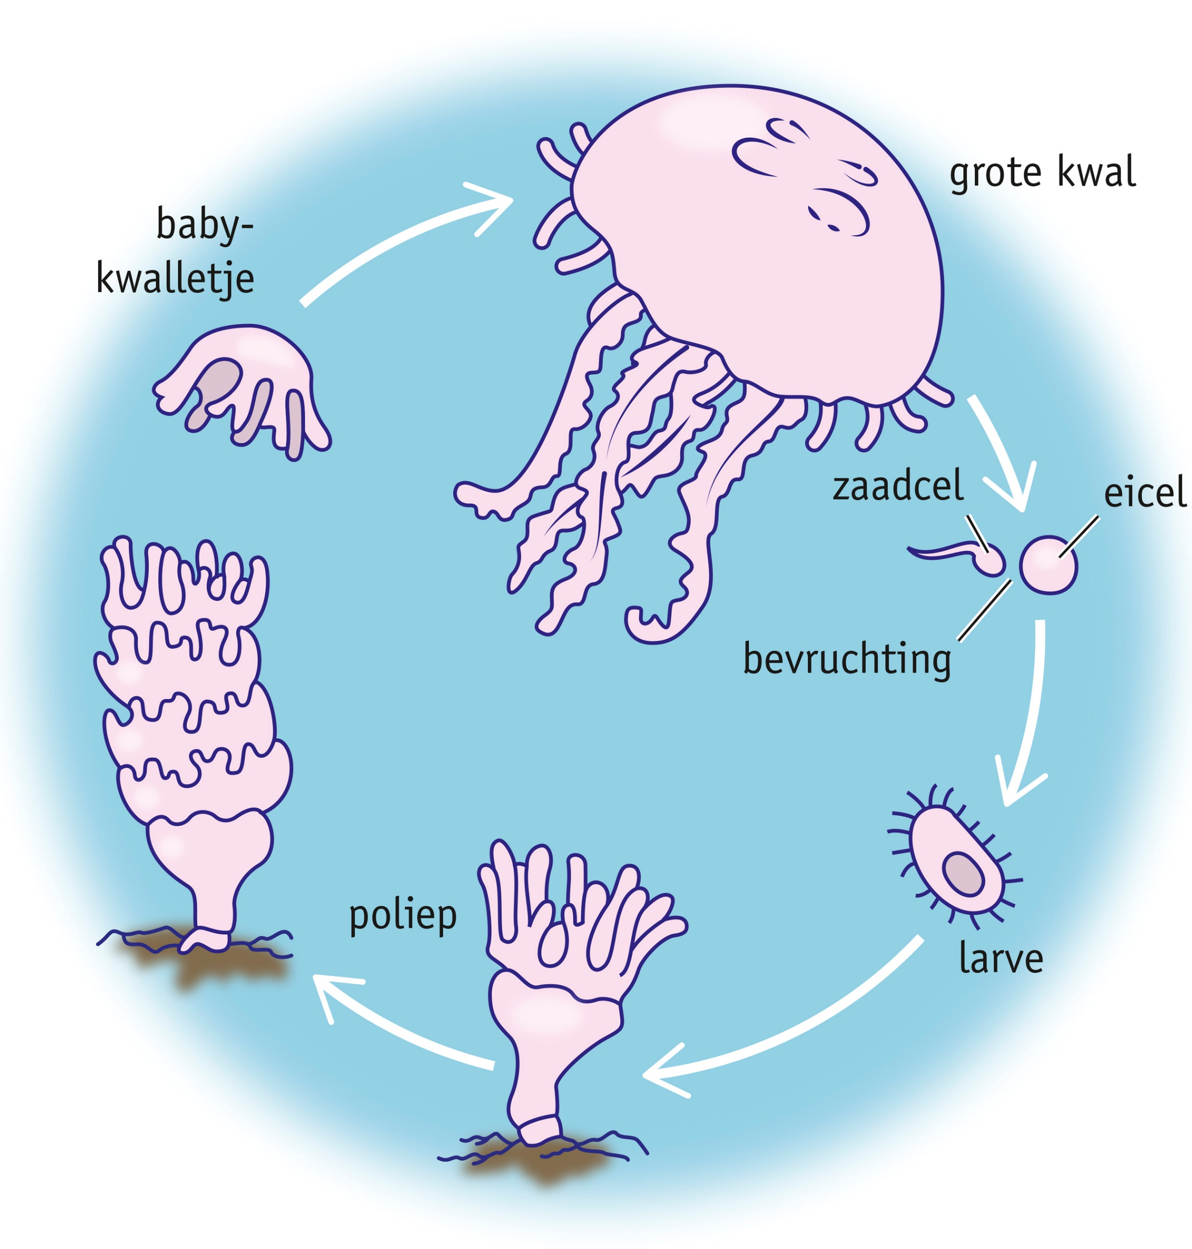
Vragen vorige keer & duik?

Slide 3
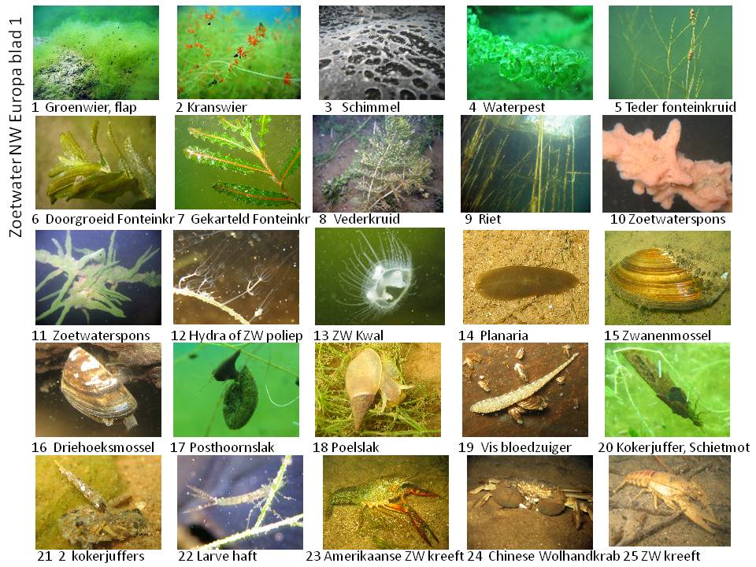
Notes:
Aantwoorden bij vragen aan het eind van blok 1

Slide 4
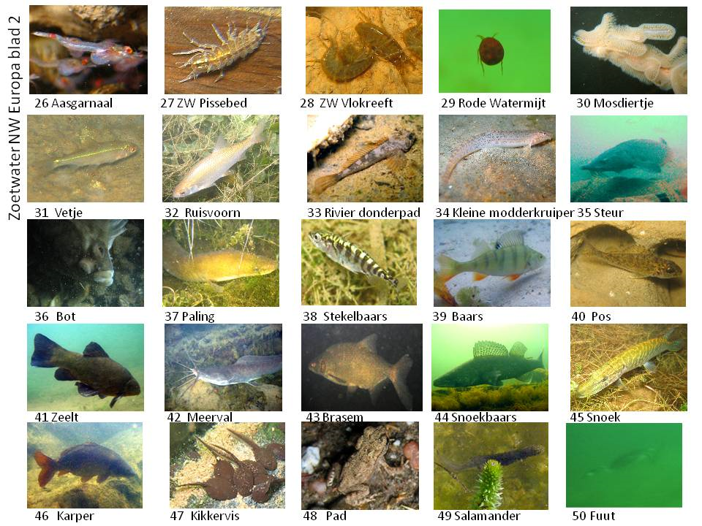
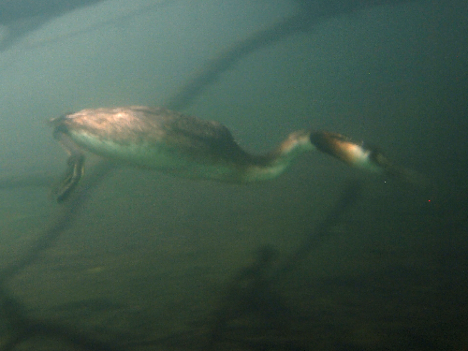

Slide 5
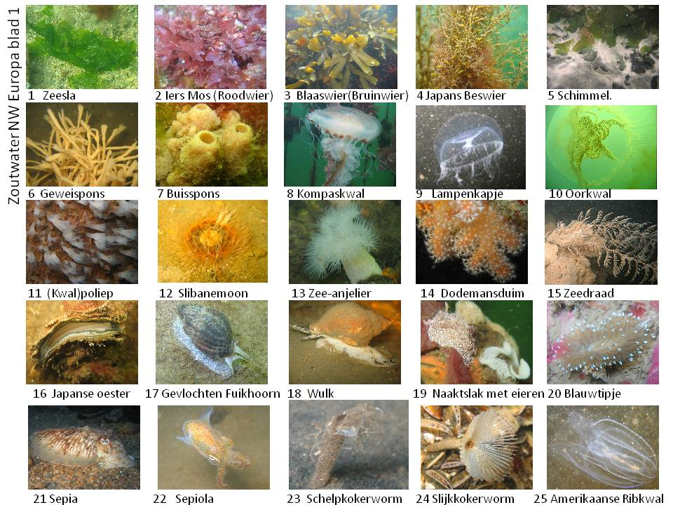
Notes:
19. De bruinachtige slak 19 lijkt een Onichidoris soort. Een Nederlandse naam heb ik niet, van belang is dat de cursisten de relatie met de eieren weten te leggen.

Slide 6
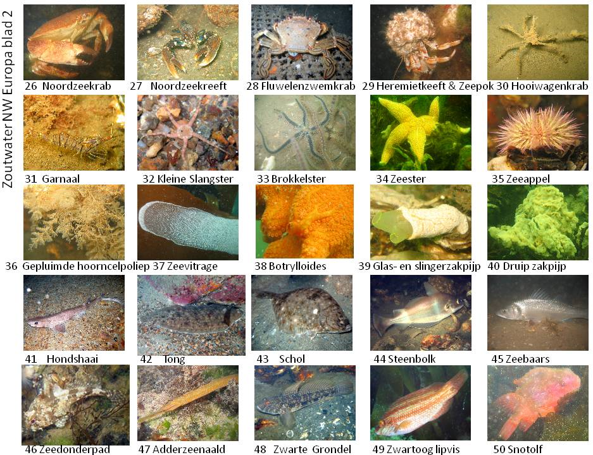
Notes:
39 De glaszakpijp (Ciona intestinalis) wordt ook met andere Nederlandse namen aangeduid
38 Kolonievormende zakpijp of slingerzakpijp is ook goed. Hier zie je dat de Latijnse naam ongeveer even vaak wordt gebruikt als de Nederlandse, net als bij de Sepia (NL: Zeekat)

Slide 7
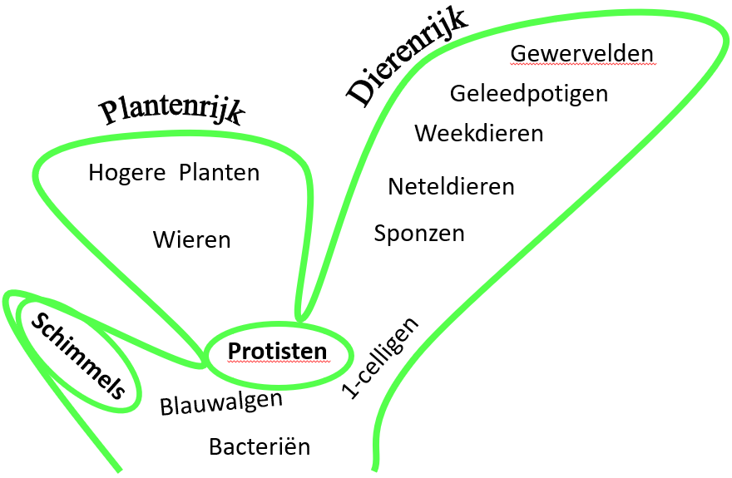
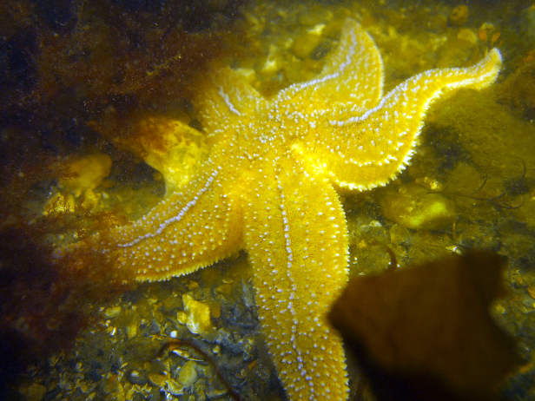
Waar waren we:
(Chordadieren)
Gewervelden
Rondbekken
Zakpijpen/salpen
Mosdiertjes
Zeesterren
Zeelelies
Zeekomkommers
Zeegels
Stekelhuidigen
Geleedpotigen
Insecten
Kreeftachtigen
Spinnen
etc...
Gelede wormen
Gewone zeester
Weekdieren
Twee kleppigen
Keverslakken
Slakken
Inktvissen
Rondwormen
Platwormen
Ribkwallen
Neteldieren
Sponzen
Eéncelligen
25

Slide 8
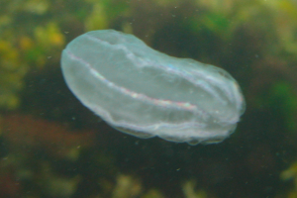
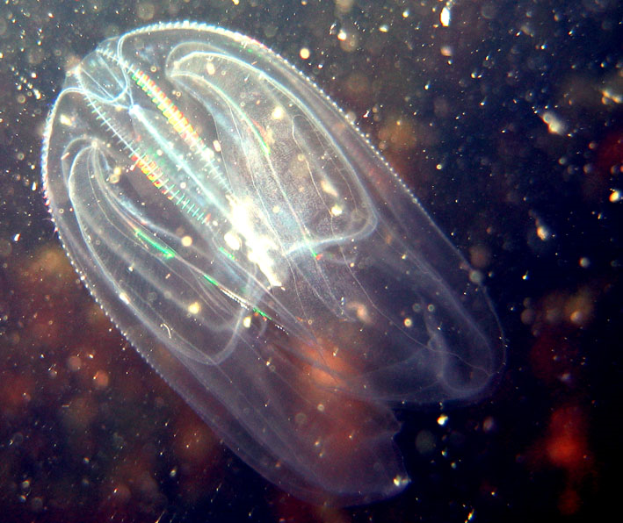
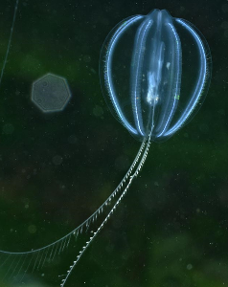
Ribkwallen
Darmkanaal met mond & anusporiën
8 rijen trilhaarplaatjes langs lichaam
2 vangdraden met kleefcellen voor plankton
Géén netelcellen/Alleen in zout water
Iriseren
Meloen kwal
Amerikaanse Ribkwal
Mnemiopsis leidyi
©Ron Offermans
Zeedruif
www.microscopy-uk.org.uk
38
Notes:
Al deze elementen onderscheiden de ribkwallen van echte kwallen. Alleen het geleiachtige lichaam hebben ze gemeen.
De Amerikaanse ribkwal is een exoot die in de west Europese wateren. Kijk voor de geschiedenis in wikipedia (Engels): http://en.wikipedia.org/wiki/Mnemiopsis_leidyi.

Slide 9
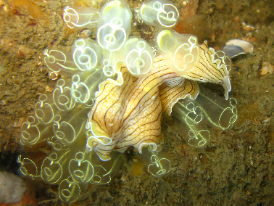
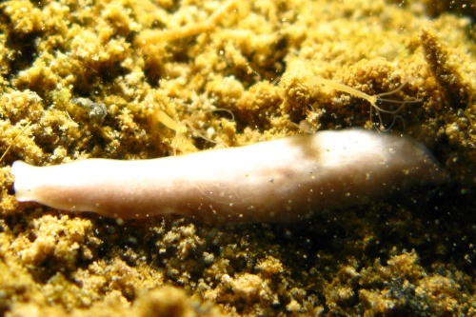
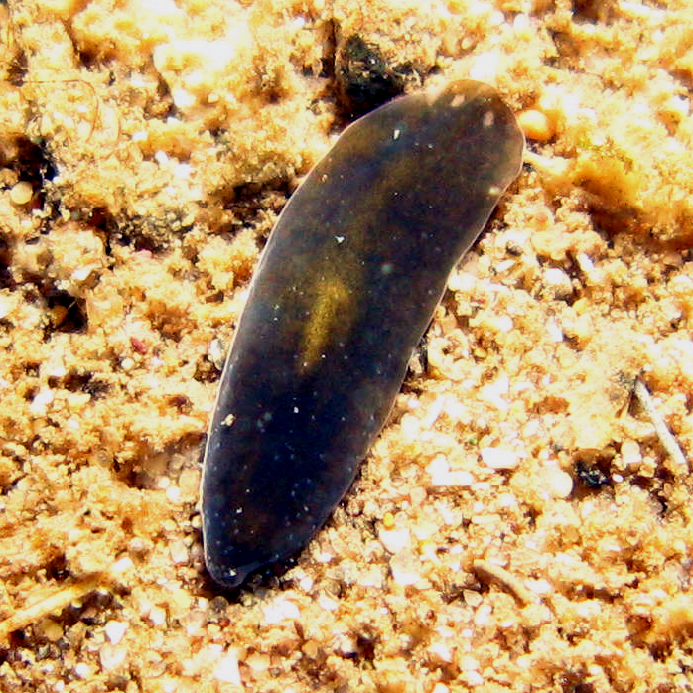
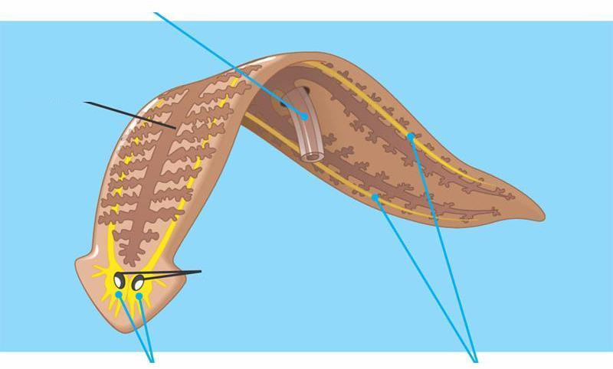
Platwormen
Leven van (dood) materiaal
Kruipen met golfbeweging over bodem
Hebben ogen voor licht/donker waarneming
Internet..
Platworm Prostheceraeus vittatus
op Gloeidraad zakpijpen
Mond/anus
Darmholte
Oogvlek
Planaria’s
Zenuwknoop
43
Notes:
Wie zoek in de zoetwaterplassen vind ze! Het lichaam is geheel gevuld met darmen en voortplantingsorganen.
De oogvlekken kunnen alleen licht/donker waarnemen. Mond en anus worden gevormd door dezelfde opening.
De bovenste soort is gefotografeerd in Bretagne: Candy Striped Platworm Prostheceraeus vittatus

Slide 10
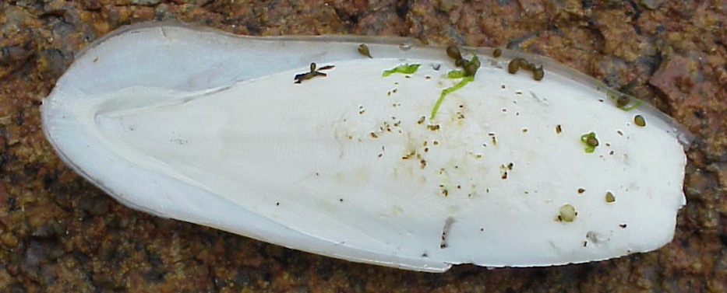

Weekdieren > 100.000 soorten
Stevigheid
2 kleppige schelp
Schelp met plaatjes
---/huisje (met deksel)
In-/Uitwendige schelp
Soortvoorbeeld
Mossel
Chiton
Zeehaas
Zeekat
Klassen
Tweekleppigen
Keverslakken
(Naakt)slakken
Inktvissen
Schelp Zeekat
(Sepia)
44
Notes:
De vijf groepen van weekdieren met de manier waarop hun stevigheid is geregeld en een soortsvoorbeeld.

Slide 11
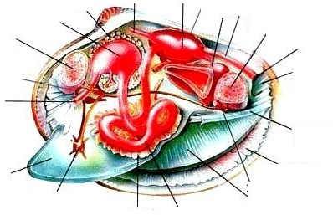
Weekdieren: 2 kleppigen
Hebben mantel, deze zet schelp af (groei)
Filteren voedsel uit het water
1 “buis” voor O2 en voedsel, 1 voor afvoer
De 2 kleppen kunnen met een spier worden gesloten.
Vaak grote voetspier.
Klier
Hart
Nier
Maag
Anus
Sluitspier
Sluitspier
Uitstroom
Zenuw
Instroom
Mond
Voet
Mantelrand
Zenuw
Voetzenuw
Darmen
Kieuw
44
Geslachtsklier
Notes:
Niet benoemd: bloedvaten

Slide 12
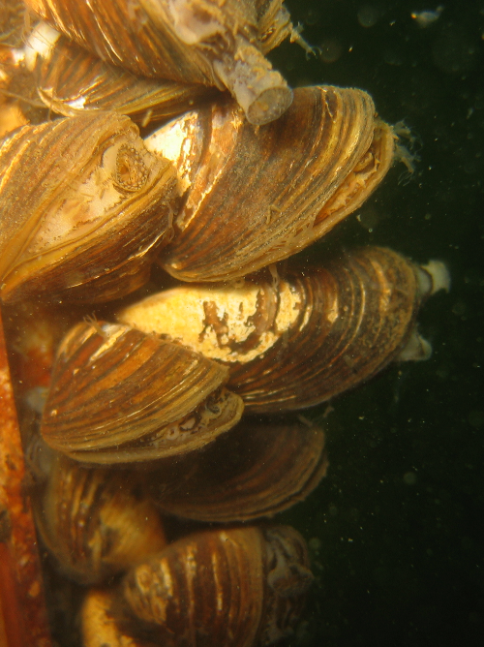
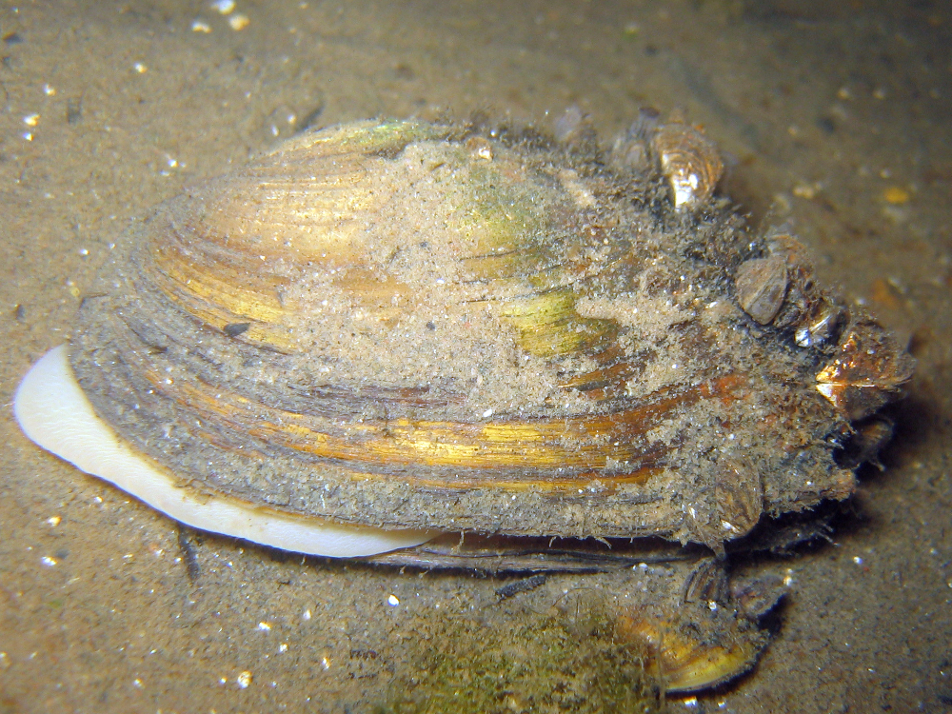
Zwanenmossel
Driehoeksmossel
45
Notes:
Vastzittende driehoeksmossel & gravende Zwanenmossel (let op voet)

Slide 13
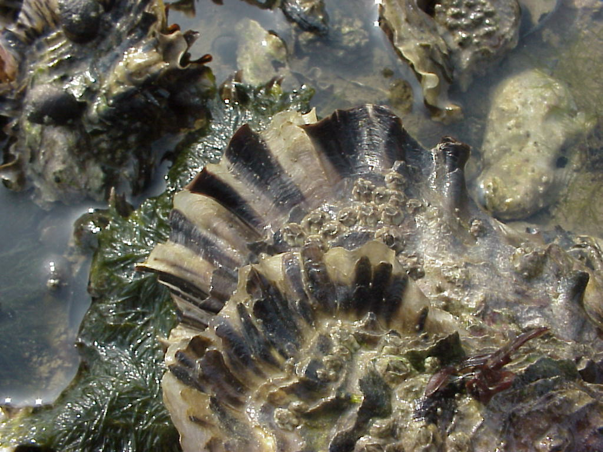
Japanse Oester
…. En alikruik
46
Notes:
Geïmporteerd en verwilderd; verdringt oorspronkelijke soort. Uit boek: filtert 10 l water per uur, zit als volwassen dier vast gegroeid aan de ondergrond.

Slide 14
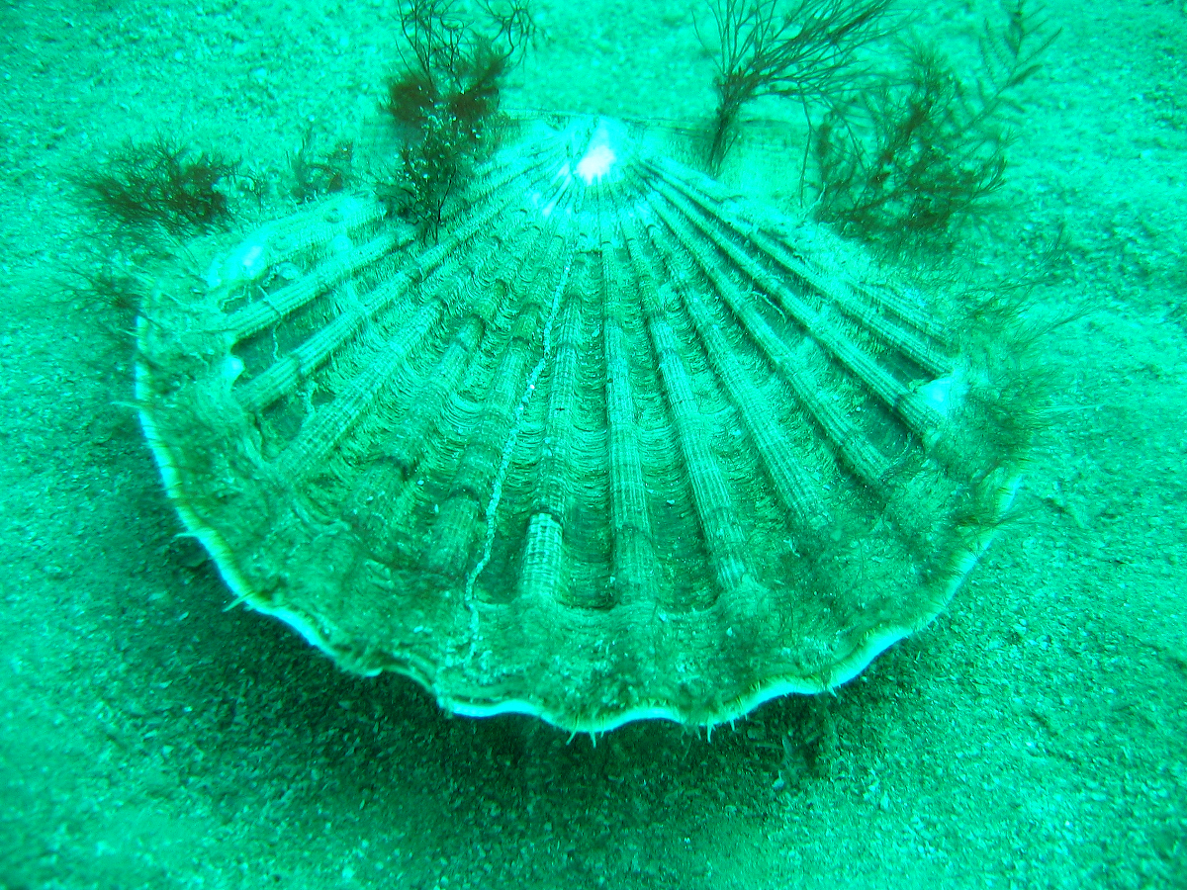
Grote Mantel
Notes:
Sluitspieren worden gebruikt om zich mee te verplaatsen. Schelp schiet weg

Slide 15
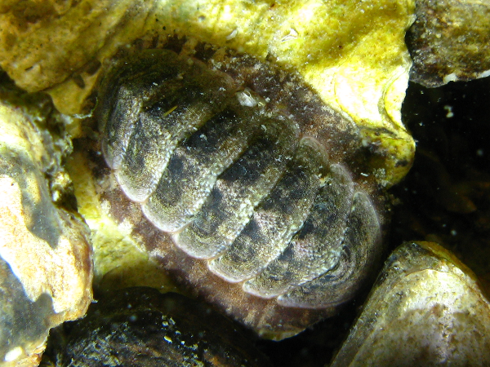
Weekdieren: keverslakken
Skelet van 8 kalkplaatjes
Leven op rotsen (zuigen zich vast)
Europa: tot enkele cm. Pacific: 30-40 cm.
Raspen met “rasptong” (soort frees) algen van de rotsen
Keverslak
45
Notes:
Oosterschelde

Slide 16
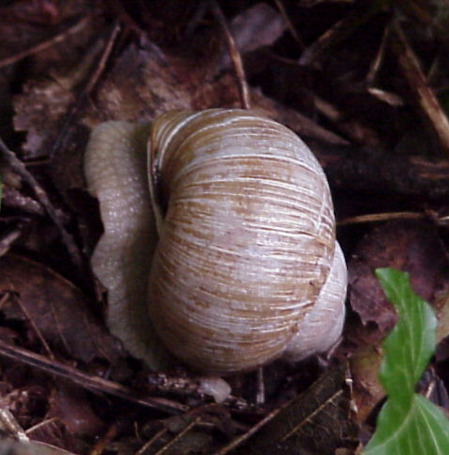
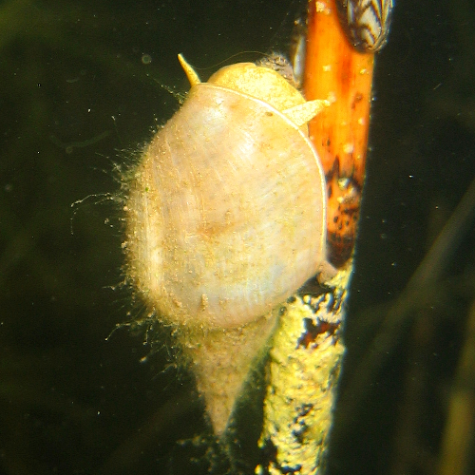
Weekdieren: slakken
Wijngaardslak
2 Groepen slakken:
  Longslakken & Kieuwslakken.
Land: longslakken
Zoet water: beiden
Zoutwater: alleen slakken met kieuwen.
  Daar verder onderscheid:
  huisjesslakken en naaktslakken
Poelslak
47
Notes:
In zoetwater: o.a.posthoornslak en poelslak nemen lucht mee naar beneden (blijven dicht aan oppervlakte)

Slide 17
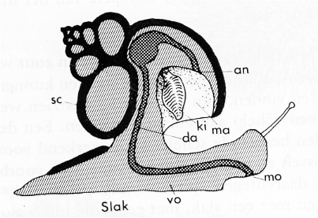
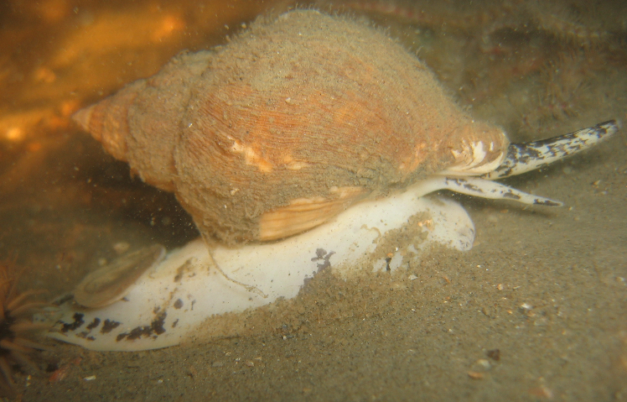
Huisjesslakken
Voet
Mantel voor groei schelp
Kieuw voor ademhaling
Soms “sluitplaat”
Ze kunnen licht/tast waarnemen
Wulk
47
Notes:
De wulk is de grootste huisjes slak van de Oosterschelde

Slide 18
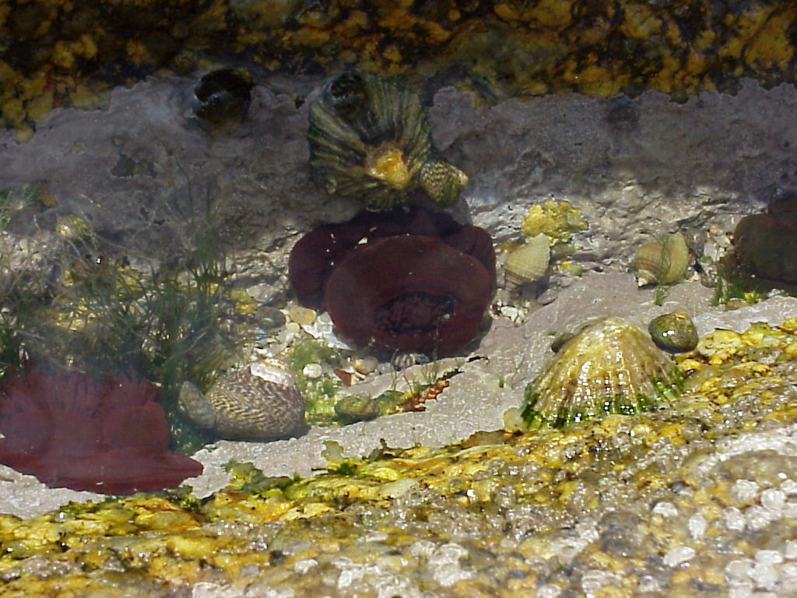
Herkennen we ze al?
Patella
Purperslakken
Paardeanemoon
Groenwier
Tolhoorn
Patella
Tolhoorn
Notes:
Poeltje Bretagne: voor biologie hoef je niet eens onder water (het is wel leuker)

Slide 19
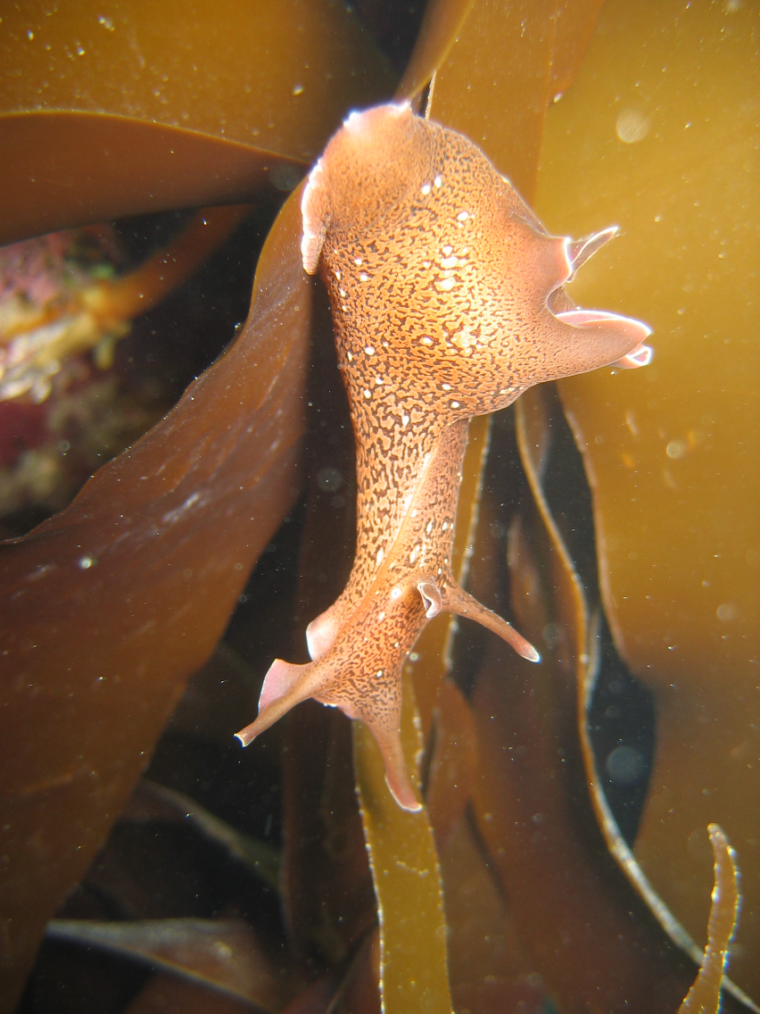
Naaktslakken
Voet
Geen schelp
Kieuw voor ademhaling
Soms bescherming door gif
Zeehaas
50
Notes:
Zeehaas in europees water tot 10 cm. In de Pacific worden ze veel groter.

Slide 20
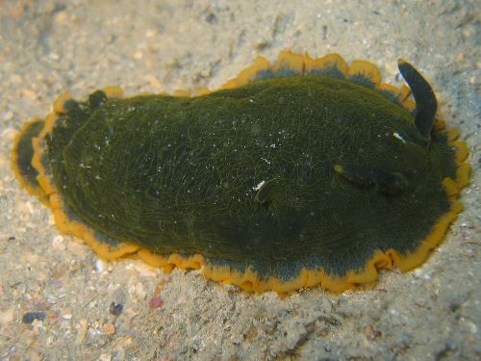
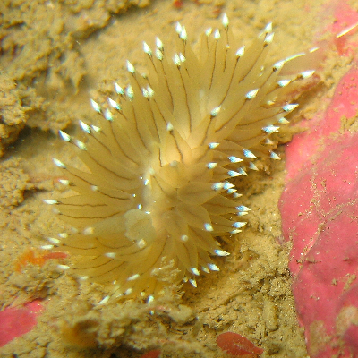
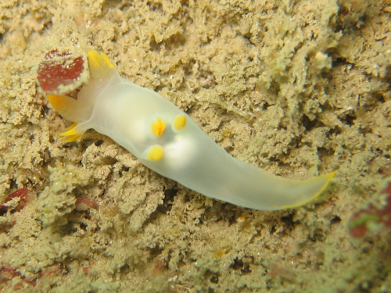
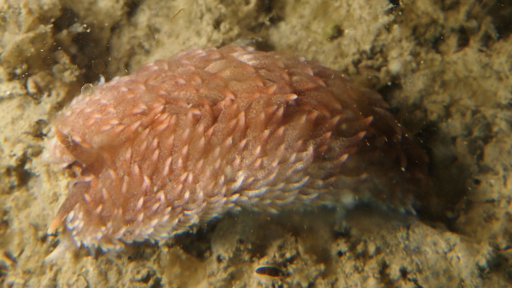
??????
Blauwtipje
Polycera
(harlekijnslak)
29
Vlokkige naaktslak
Notes:
Vlokkige naaktslak heeft netelcellen van anemonen in kieuwen.
Archidoris spec. Is-ie nu wit of geel? In deze groep zitten een aantal soorten die sterk op elkaar lijken zoals de witte naaktslak en de citroennaaktslak.
Let op voelsprieten van de verschillende slakken.
En soms kom je een soort tegen die je (nog) niet kan benoemen.

Slide 21
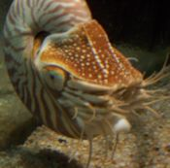
Weekdieren: Inktvissen
Hoogst ontwikkelde ongewervelden
Inwendige schelp (m.u.v. nautilus), stelt soms niets voor
8-10 armen (m.u.v. nautilus)
Kunnen van kleur veranderen
Zuignappen, snavel & rasptong
Uitstekende ogen
Verschillende manieren van voortbewegen
© Wikipedia
52

Slide 22
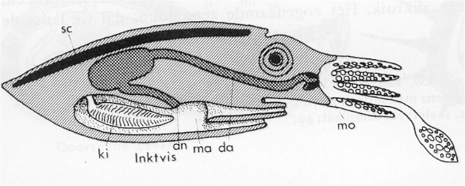
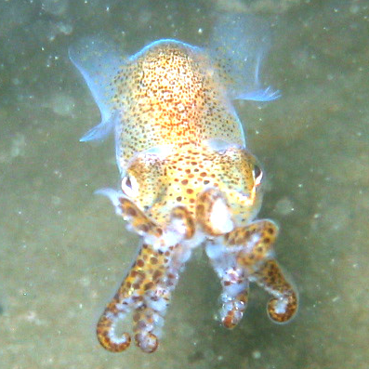
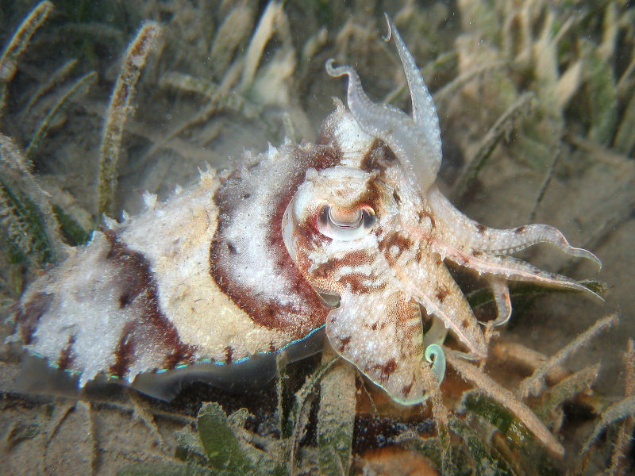
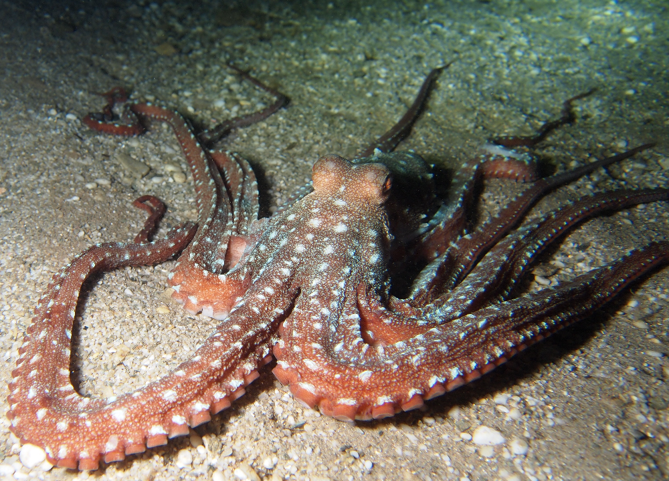
Zeekat of sepia
Sepiola
Gewone octopus
44
Notes:
Sc = schelp, da = darmkanaal, Mo mond met snavel, An = Anus, Ki = Kieuw. Ook noemen Trechter, Drukknopen & Vinzoom. Grijparm (2*) & gewone arm (8*). 2 manieren van zwemmen: straalprincipe (trechter) en vingolf. Oktopus = 8 arm. Vermogen om kleur & huidstructuur aan te passen.

Slide 23
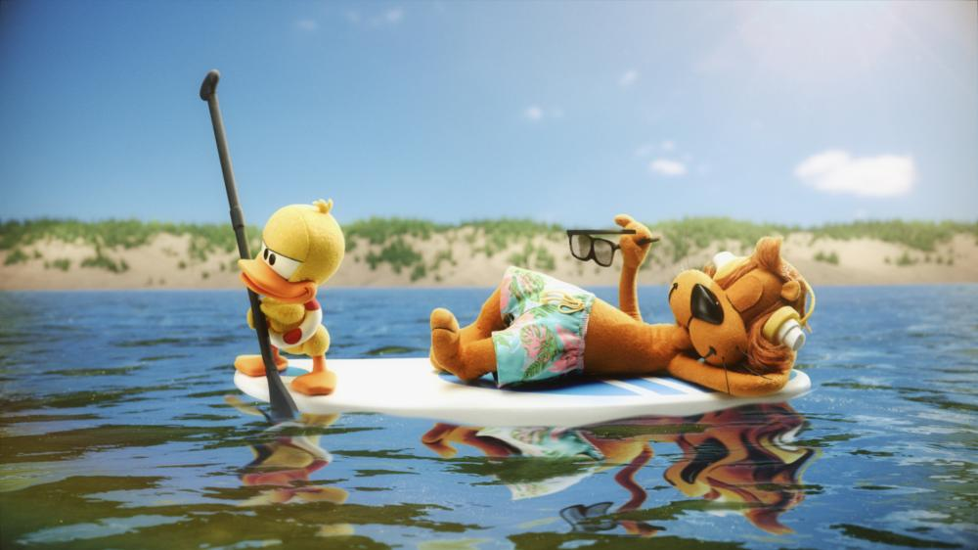
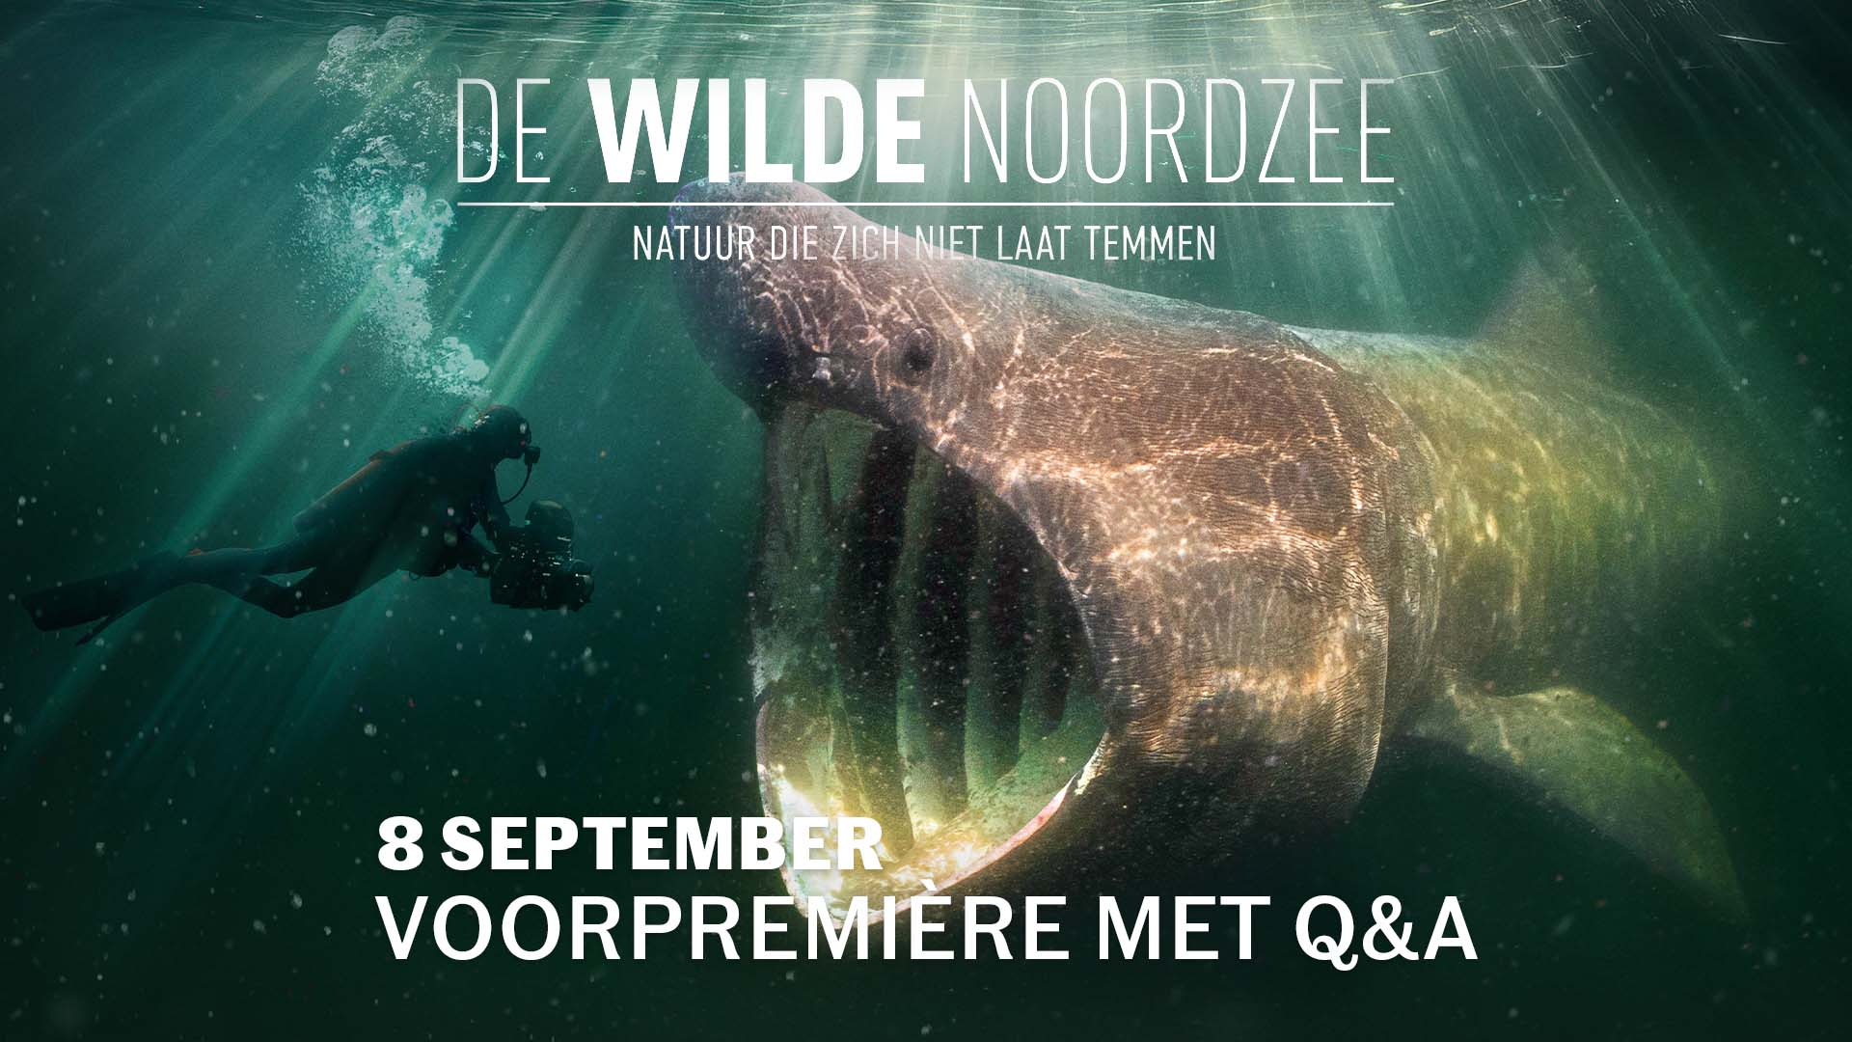
Reclametijd….

Slide 24
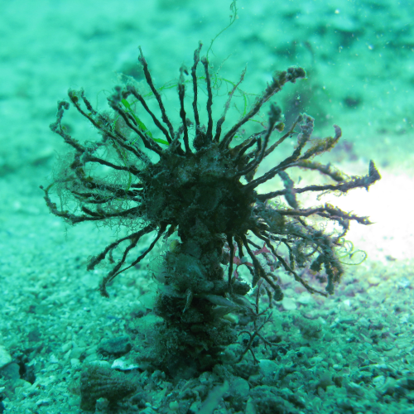
Gelede of Ringwormen
Lichaam opgebouwd uit segmenten
Geslachtelijke voortplanting
Goede zintuigen (Tast, vaak licht, geur etc.)
Filteraars op een plek: kokerwormen
Jagers (Zager, bloedzuiger)
Bloedsomloop
Schelpkokerworm

Slide 25
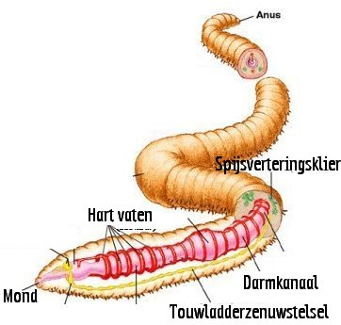
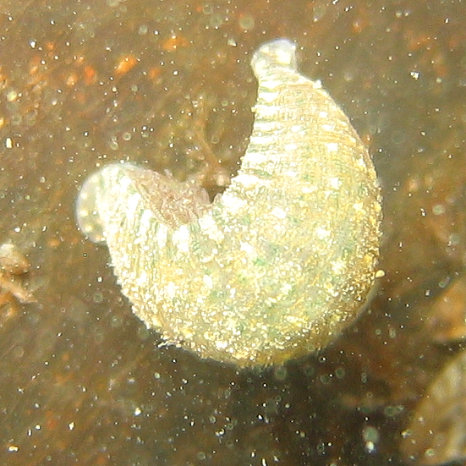
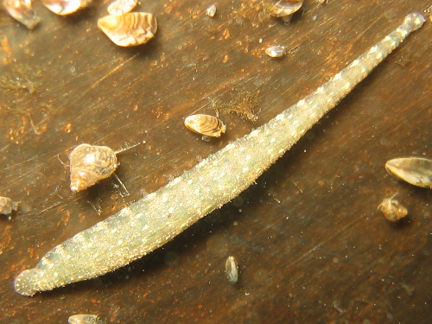
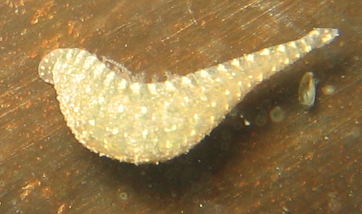
Visbloedzuiger
40
Notes:
De bloedzuiger komt veel voor op snoeken! Door het goed ontwikkelde gesegmenteerde lichaam, met zenuwen, spieren en bloedsomloop zijn het dieren die makkelijk hun prooi benaderen.

Slide 26
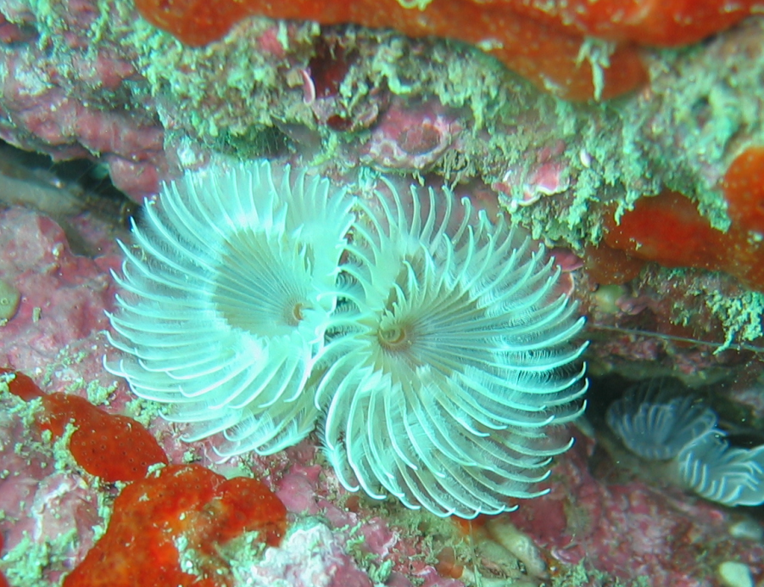
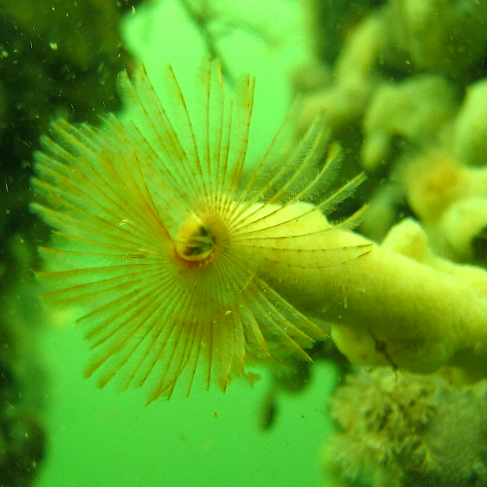
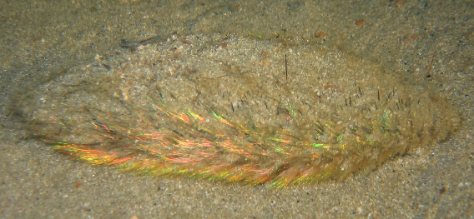
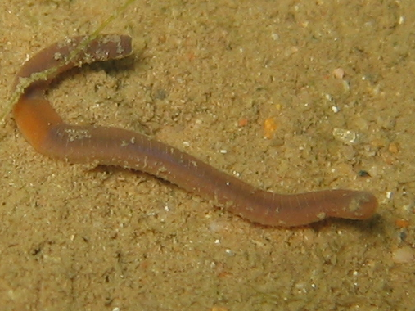
Slijkkokerworm
Dubbel gewaaierde worm
Zeemuis
Vierkante worm
Notes:
Zeemuis: goed voorbeeld Borstelworm, Kokerworm = Anna Jacobapolder, Vierkante worm uit de Beldert

Slide 27
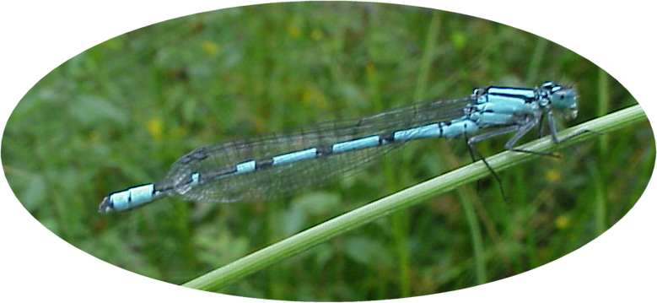
Geleedpotigen
Soortvoorbeeld
Waterspin, rode watermijt
Libelle, haft, aasgarnaal
Vlokreeft, wolhandkrab
Groepen
Spinnen
Insecten
Krabben & kreeften
Duizendpoten, Miljoenpoten, etc
Aantal poten
4 paar
3 paar
5-7 paar
Beekjuffer
53
Notes:
Stam is goed voor ten minste 75% van alle soorten

Slide 28
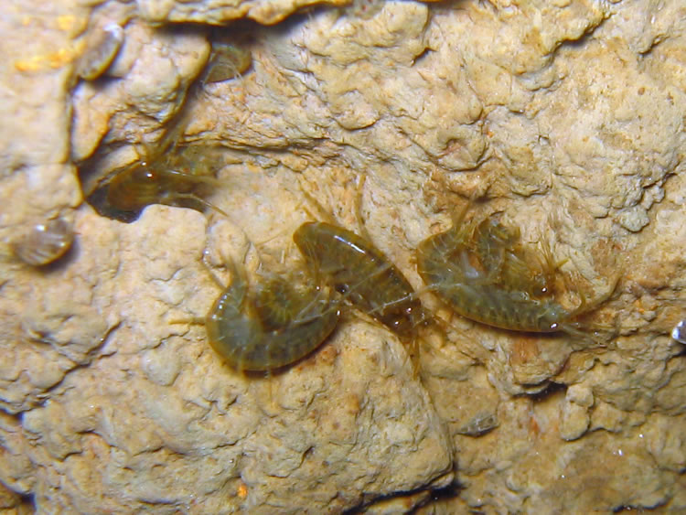

Geleedpotigen
Vlokreeft
Uitwendig skelet
Goede zintuigen
Open bloedsomloop
Vaak duidelijk verschil tussen stadia: ei/larve /rups/nymf/cocon/imago
Havenpissebed
53

Slide 29




Geleedpotigen: insecten
Kokerjuffers: Sericostoma (lange koker) en Hydroptila
Schaatsenrijders
Beekjuffer
14/15
Kokerjuffer
Notes:
Ook weer soorten die je moet leren zien

Slide 30


Geleedpotigen: spinnen
Rode watermijt
Alleen zoetwater
Duikklok (in web)
Uit: Waterwereld – Dekker & Den Hengst
Waterspin
66
Notes:
Spin haalt luchtbel naar beneden en houdt die vast tussen bladeren en web. Door zuurstof gebruik wordt de O2 spanning in de bel langer dan van het omringende water. Er diffundeert vervolgens O2 naar de bel. Spin kan lang met luchtbel doen.

Slide 31



Geleedpotigen: kreeften & krabben
Eerste deel lichaam vergroeid, 2e deel segmenten.
Bij krabben 2e deel teruggeklapt onder lichaam (58)
Zintuigen op voelsprieten, ook ogen
5 paar looppoten
Alleseters
Groeien door vervellen
Zoetwaterkreeft
54
Rode rivierkreeft (153)
Notes:
De rode rivierkreeft komt uit Amerika. De meeste andere zoetwaterkreeften zijn ook import

Slide 32



Open Bloedvaten
Hart
Eierstok
Maag
Oog
Mond
Zenuwstelsel
Zenuwstelsel
Hooiwagenkrab
Noordzeekrab
181
Notes:
Camouflage of een pantser als een tank?

Slide 33

Even iets praktisch & Koffie
Tot welke stammen/klassen horen soorten Zoet & Zout?

